Slide 1


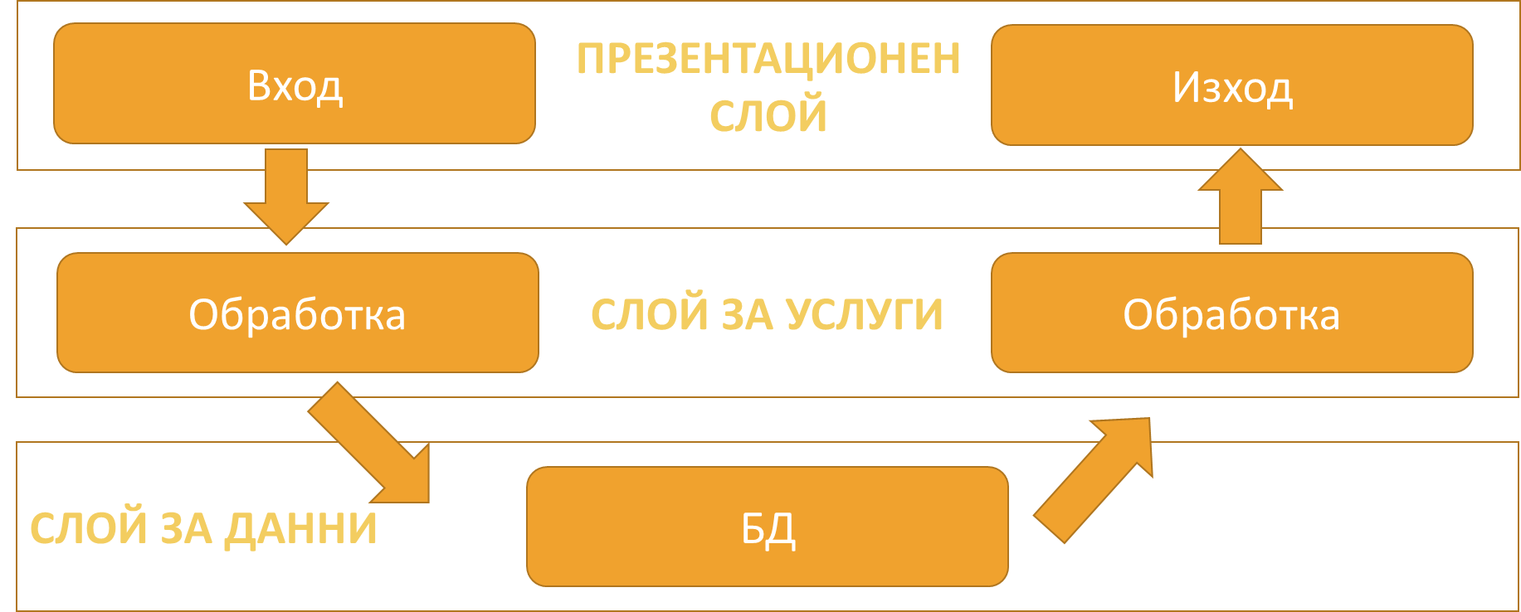
Въведение в трислойния модел
Client – Services – Database
Разработка
на софтуер
Учителски екип
Обучение за ИТ кариера
https://it-kariera.mon.bg/e-learning/

Slide 2

Съдържание
Какво е трислоен модел?

Slide 3
Какво е трислоен модел?
Разпределя приложението на слоеве
Всеки слой има строго определена задача
Във Visual Studio можем да създадем такова приложение създавайки различни проекти в рамките на Solution-a ни

Slide 4
Какво е трислоен модел? (2)
ПРЕЗЕНТАЦИОНЕН СЛОЙ
Вход
Изход
СЛОЙ ЗА УСЛУГИ
Обработка
Обработка
СЛОЙ ЗА ДАННИ
БД

Slide 5


Какво научихме в този час?
Трислойният модел разделя приложението на независими слоеве
Слой за данни
Бизнес слой
Презентационен слой
5

Slide 6
Въведение в трислойния модел
https://it-kariera.mon.bg/e-learning/

Slide 7




Министерство на образованието и науката (МОН)
Настоящият курс (презентации, примери, задачи, упражнения и др.) е разработен за нуждите на Национална програма "Обучение за ИТ кариера" на МОН за подготовка по професия "Приложен програмист"
Курсът е базиран на учебно съдържание и методика, предоставени от фондация "Софтуерен университет" и се разпространява под свободен лиценз CC-BY-NC-SA

